Slide 1




Solution
1. APPM for Password
2. APPM for ESSO
3. OTP(One Time Password)
4. SPARROW SAST
5. SPARROW DAST
6. SolidStep
7. CA-Broadcom PIM
8. Quest ARS(Active Roles)
9. Quest KACE SMA(for Win10)
10. Weeds BlackBox Suite
11. Fasoo AnalyticDID(ADID)
12. AKAMAI KSD
13. AKAMAI Bot Manager
14. AKAMAI CI & NLTA
15. AKAMAI FastDNS
16. AKAMAI ETP
17. AKAMAI EAA
18. MENLO WEB Isolation
19. MENLO Email Isolation
20. RSA NetWitness
21. Secure Gate
22. J-TOPS
23. Sweeper
IT Infra 자원 비밀번호 통합관리솔루션
생체인증을 활용한 간편 통합 인증 솔루션
인증 보안강화를 위한 2차 인증솔루션
소스코드 보안 취약점 점검 솔루션 (시큐어 코딩)
웹 애플리케이션 취약점 동적 분석 솔루션 (웹취약점)
IT인프라자원 취약점 관리솔루션
Agent 기반의 SecureOS 솔루션
HR 인사데이터 정보를 AD 계정 동기화 및 Exchange 사서함 동기화
패치 및 배포관리, 자산관리 솔루션
개인정보 접속기록 생성 / 관리 솔루션
개인정보 비식별 조치 솔루션
클라우드 인프라기반 DDoS 방어 및 고성능 웹방화벽 솔루션
클라우드 인프라기반 Bot 차단 및 관리 솔루션
클라우드 인프라기반 보안 위협 DB 솔루션
클라우드 인프라 기반 DNS 보안 솔루션
DNS 기반 악성코드, Malware, 랜섬웨어 탐지 및 차단 솔루션
클라우드 인프라기반 차세대 원격 보안 접속 솔루션
안전한 웹 환경을 위한 웹 브라우저 격리 솔루션
이메일 격리 솔루션 (URL 링크 및 첨부파일 격리 실행)
네트워크 포렌식 및 전산망 이상 행위 탐지 솔루션
망간 자료전송 솔루션
외주(협력사) 인력 통합보안관리 솔루션
불법소프트웨어 탐지 및 SW자산관리 솔루션
SYSTEM/DB 보안솔루션
NETWORK 보안솔루션
외주인력관리 솔루션
SW 자산관리 솔루션

Slide 2























01.
APPM for PASSWORD
IT Infra 자원 비밀번호 통합관리솔루션
물품식별번호 : 22727042
APPM은 인프라자원(서버/DBMS/네트워크장비/보안장비/어플리케이션)들의 최고 권한계정 및 공유계정의 패스워드를 일회용 비밀번호로 발급하며, 워크플로우를 통하여 권한이 부여된 사용자에게 패스워드를 자동으로 생성/발급하는 통합 패스워드 관리 솔루션 입니다.
컴플라이언스
만족
개인정보 안정성
확보조치 기준
정보통신
보안 업무 규정
개인정보의 기술적 관리적
보호조치기준
정보통신망 이용촉진
및
정보보호 등에 관한 법률
비밀번호 복잡도 설정
비밀번호 변경주기
관리자 비밀번호 개별 설정
비밀번호 공유 금지
일방향 암호화
기존 비밀번호 관리 현황
APPM 도입 후 비밀번호 관리
제한된 운영체제, 장비에 대해서만 비밀번호 관리
획일화되고 유추 가능한 방식으로 비밀번호 설정
모든 장비의 비밀번호를 컴플라이언스에 맞춰 주기적 변경하기 어려움
동일한 비밀번호를 일정 기간(3개월) 간 여러 사람이 공유
한번 변경된 비밀번호를 일정 기간(3개월) 간 재사용
비밀번호를 문서 및 메일 형태로 저장
WAS, FTP, BAT 등 스크립트에 비밀번호 직접 코딩 및 노출
비밀번호 사용 이력이 부실하거나 없음
다양한 운영체제(Unix, Windows, DB, Network, 보안장비) 및 장비에
대한 체계적인 비밀번호 관리
비밀번호 복잡도 및 변경주기 정책에 따라 변경 및 변경이력 관리
메일 및 문서 형태의 비밀번호 공유 방지
사용된 비밀번호 초기화로 재 사용 금지
워크플로우를 통해 승인된 사용자만 비밀번호 확인 가능
스크립트 내의 비밀번호를 자동변경 하여 하드코딩 방지
계정/비밀번호 사용, 승인에 관한 이력을 관리하여 내/외부 보안감사를 위한 감사 리포트 시스템 구축
주요
고객사
서울대학교

Slide 3
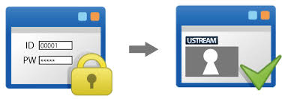
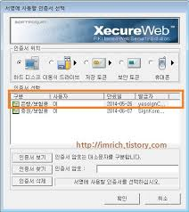
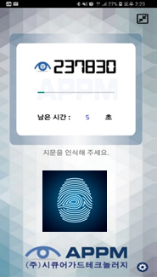
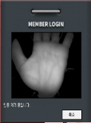

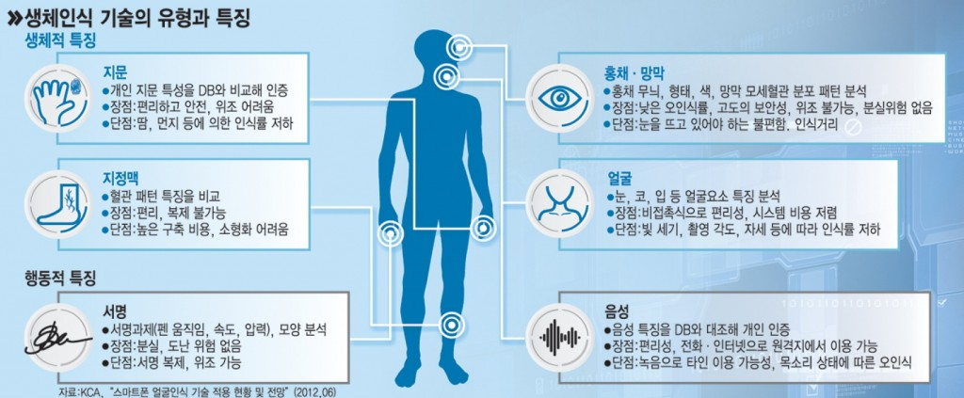










02.
APPM for ESSO
생체인증을 활용한 간편 통합인증시스템
물품식별번호 : 23510163
APPM for ESSO(Enterprise Single Sign On)은 사용자 PC접속부터 상용 및 업무용 어플리케이션 접속까지 2차인증을 적용하여 사용자들의 안전하고 편리한 자동접속 환경을 제공합니다.
FIDO 기반 사용자 보안강화
FIDO 기반의 생체인식기술
사용자 편의성 강화
업무프로그램 계정에 대한
패스워드 자동관리
사용자 PC접속에 대한
2차 인증 적용
ID/PW환경의
보안 취약성 강화
제약 없는 SSO환경 구축
다양한 2차인증 적용
권한에 따른 프로그램 접근
WEB, CS 환경 모두 지원
앤드포인트 보안 강화
기존 SSO 사용 환경
APPM for ESSO 도입 후
사용자 단말(PC, VDI)에 대한 2차인증 구현 어려움
모든 단말의 계정 패스워드 변경 강제화 및 관리의 어려움
다양한 업무 프로그램 패스워드 관리 및 변경의 어려움
API 적용이 불가한 프로그램 등에 대한 SSO 적용 불가
SSO 적용 시 업무 프로그램의 수정에 대한 부담
인증매체(패스워드, OTP, 인증서 등)의 분실로 인한 보안 이슈
가상단말을 포함한 모든 PC에 대한 손쉬운 2차 인증 체계 구현
계정 패스워드 자동변경 적용을 통한 패스워드 취약점 해결
WEB, CS 환경에 대하여 간편한 SSO 환경 구축
전사적인 E-SSO 체제 구축으로 보안을 강화한 사용자 편의성 제공
대상 프로그램에 대한 일체의 수정 없이 안전한 SSO 환경 제공
패스워드 관리가 필요없는 FIDO 기반 안전하고 빠른 인증 환경 제공
[지식기반 인증]
[소지기반 인증]
[바이오기반 인증]
주요
고객사

Slide 4














03.
OTP(One Time Password)
인증 보안강화를 위한 2차 인증솔루션
물품식별번호 : 23456478
Grippin Tower는 국내기술로 개발된 시간동기방식의 OTP 인증솔루션으로 다양한 인증매체 지원, 다수의 시스템에 대한 연동 레퍼런스를 보유한 2차 인증을 위한 OTP 솔루션입니다. 계정정보 유출에 대비하여 별도의 일회용 비밀번호를 사용함으로써 고정된 ID/PW의 유출에 대하여 강력한 보안성을 제공합니다.
컴플라이언스
만족
개인정보 안정성
확보조치 기준
정보통신
보안 업무 규정
해킹, 바이러스 악성코드에 따른 계정정보 유출 보호
외부로부터 시스템 접근 시 발생하는 보안사고
통제 및 감사체계 마련
복제위험 없음
별도의 인식장치 불필요
독립된 인증수단 이용
가장 높은 보안등급
다수의 로그인
서비스 적용
기존 비밀번호 관리 현황
OTP 도입 후 비밀번호 관리
시스템 자원 및 업무시스템 접속 시 ID/PW 기반의 1차 인증
ID/PW (1차 인증)의 경우 패스워드 공유에 따른 문제가 있으며
유출되었을 경우 대처하지 못함
동일한 비밀번호를 일정 기간(3개월) 간 여러 사람이 공유
ID/PW외에 추가적인 비밀번호 입력으로 로그인 보안성 강화
다양한 업무 시스템(네트웍장비, 업무포털, VDI, 메일, SSO,서버시스템 등 )에 대하여 2차 인증으로 보안 관리 강화
시간동기 방식으로 별도로 비밀번호 기억할 필요 없음 (분당 1회 자동변경)
사용된 OTP PW는 일회용으로 재사용 금지
다양한 인증매체 선택 적용(토큰형, 카드형, 모바일, SMS 등)
사용자 셀프서비스 지원으로 관리자 업무 부담 경감
웹관리 프로그램을 통한 손쉬운 관리 기능 제공
주요
고객사

Slide 5





















04.
SPARROW SAST
소스코드 보안 취약점 점검 솔루션 (시큐어 코딩)
물품식별번호 : 23585469, 23585470
애플리케이션 개발 단계부터 시큐어 코딩을 적용할 수 있도록 소스코드를 분석하여 프로그램 내에 존재하는 보안 약점을 검출하여 안전한 코드로 수정하도록 가이드 하는 시큐어 코딩 분석 솔루션입니다.
컴플라이언스
만족
행정안전부
개발보안 가이드
국정원 8대 취약점
전자금융감독규정
글로벌 기준(CWE, OWASP, MISRA, CERT 등) 준수
소스코드
보안 취약점 제거
시스템 개발보안
해킹 등 방지대책
공개용 웹서버
관리대책
보안성 확보 활동
취약점 보완조치 이행
기존 개발 보안 현황
SPARROW SAST 도입 후 개발보안
소프트웨어 개발단계에서 보안취약점 제거 불가
테스팅 단계의 보안 취약점외에 많은 잠재적 리스크 존재
개발자의 코딩 습관 개선이 없어 보안약점 반복 발생
시큐어코딩 적용 현황 파악이 불가
개발완료 후 취약점 발견 시 30배 이상의 추가 수정비용 발생
컴플라이언스 이슈에 선제적으로 대응하지 못함
습관으로 인한 취약점 반복 생성으로 납기 내 수정 불가
소프트웨어 개발 단계부터 보안 취약점을 제거하여
보안취약점 발생 및 침해사고 발생 방지
보안 취약점 사전 제거로 이를 악용한 취약점 발생 리스크 감소
개발자의 코딩 습관 개선으로 취약점 발생 감소 및 개발 효율 향상
시큐어코딩 적용 현황을 모니터링하고 개선 유도 가능
수시로 보안약점을 제거하므로 개발 완료 후 발견되는 취약점 감소
컴플라이언스 이슈에 선제적 대응으로 신인도 향상
개발자 올바른 코딩 습관 마련으로 납기 준수 및 보안성 향상
주요
고객사
5

Slide 6








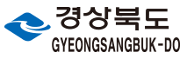


05.
SPARROW DAST
웹 애플리케이션 취약점 동적 분석 솔루션 (웹취약점)
물품식별번호 : 23467388, 23467389
웹 애플리케이션 보안 취약점을 점검하는 Black Box 기반의 동적분석 도구로, URL 기반의 점검을 진행하여 웹애플리케이션 (웹사이트, 애플리케이션)에 대한 별도 설치 없이 취약점을 빠르게 발견 할수 있도록 지원하는 웹 애플리케이션 취약점 동적 분석 솔루션입니다.
컴플라이언스
만족
행정안전부
취약점 보안 가이드
KISA 진단 가이드
전자금융감독규정
글로벌 기준(OWASP Top10, CWE등) 준수
웹 애플리케이션
보안 취약점 검출
자동화 취약점 진단 및 관리 도구
공격 리플레이 및
이행 분석 제공
오픈 소스 위험 파악
취약점 보완조치 이행
기존 웹 애플리케이션 보안 현황
SPARROW DAST 도입 후 웹 애플리케이션 보안
전문 보안 인력 부족으로 웹 애플리케이션 관리 부재 심각
외부 컨설팅 및 외주 서비스에 대한 1회성 프로젝트 관리를 하는 경우도 있으나 웹 애플리케이션 전체에 대한 검사는 어려움
개발 완료 후 운영중인 서비스에 대한 보안 취약점 탐지 및 해결은 많은 비용과 시간 필요
진단하는 인력의 역량에 따라 진단 결과에 큰 차이 존재
다양한 언어 및 웹 환경에 대한 보안 전문가 부재로 웹 취약점 탐지 및 관리 등이 어려움
개발, 운영중인 웹 애플리케이션(웹사이트 등)의 보안 취약점을
제거하여 보안취약점 발생 및 침해사고 발생 방지
웹 애플리케이션의 보안 취약점을 사전 제거하여 이를 악용한
취약점 공격 리스크 감소
1회성 검사가 아닌 수시 점검 및 보안 취약점 제거로 웹 취약점 사전
제거 가능
컴플라이언스 이슈에 선제적 대응으로 신뢰도 향상
IAST, Event Clipboard 등 최신 기술 활용을 통해 기존 동적 도구로
탐지하지 못하는 다양한 보안 취약점 검출 가능
주요
고객사

Slide 7



















06.
SolidStep
IT인프라자원 취약점 관리솔루션
물품식별번호 : 22889616
SolidStep은 컴플라이언스와 내부 정책 기반으로 인프라 자원의 보안진단(취약점)을 자동으로 수행하고 관리하는 솔루션입니다.
컴플라이언스
만족
정보통신기반보호법
정보보호관리체계
(ISMS)
정보보호보안경영시스템
(ISO/IEC27001)
개인정보관리체계
(PIMS/PIPL)
주기적 취약점 분석
취약점 노출정도 평가
서버의 취약성 및 응용프로그램에 대한 무결성 수시점검
IT보안법규 준수여부 보고
취약점 보완조치 이행
기존 취약점 진단 현황 (컨설팅)
SolidStep 도입 후 취약점 진단
연 1-2회 진단하므로 자산의 신규도입 및 서비스 변경 시 취약점 누락
기업 내부 기준에 충족하지 못해서 점검결과를 신뢰할 수 없음
사람이 진행하기 때문에 고비용 저효율 방식이며 업체의 스케쥴 종속
텍스트형태로 결과가 저장되어 취약점 결과 노출 위험
매 점검 시 마다 관리자 계정 공유 가능성 높음
인력과 투입시간의 부담 때문에 중요자산만 샘플링 진단을 하게 되어 매년 진단자산의 중복 및 누락이 발생
보안부서, 운영부서 간의 기준과 현업의 마찰이 매번 발생
물리 또는 IP 기반으로 점검하기 때문에 DB의 경우 구체적인 인스턴스
별로 점검 불가
자산변경 시 내부 인력으로 1 Click 취약점 진단 및 자동진단 가능
신규자산 도입 시 수시로 사전 보안검토 가능
컨설팅에 비해 1/3 – 1/10의 비용으로 진단 수행하여 리소스 절감
국내외 컴플라이언스 및 내부 정책기반의 최적화 진단
각종 예외, 변경을 시스템화 하여 현업에 맞춘 진단업무 효율화
인력 대비 28,800배 빠른 진단 속도로 신속한 자동화 전수진단
컨설턴트의 수작업 보고서와 동일한 취약점 및 조치관리 보고서
과학기술정통부 지식정보보안 컨설팅전문업체 개발 솔루션으로
인프라 취약점 감사 대응
주요
고객사

Slide 8












07.
CA-Broadcom PIM
Agent 기반의 SecureOS 솔루션
CA PIM은 Agent 기반의 SecureOS 솔루션으로서 시스템의 보안취약성을 효과적으로 차단하고 불법적인 침입에 대응하며, 시스템의 중요 자산 및 서비스를 보안위협으로 부터 안전하게 보호하는 시스템 보안 솔루션입니다. CA PIM은 SecureOS 솔루션의 글로벌 표준으로 뛰어난 안정성과 폭넓은 플랫폼 호환성을 제공하는 신뢰있는 솔루션으로 다양한 산업 군에서 활용되고 있습니다.
EndPoint 기반 보안 솔루션
시스템 진입 통제
시스템 자원 접근 통제
중앙 관리
감사 및 증적
커널 레벨의 접근통제
특권 계정 권한 통제
명령어 통제
패스워드 정책 관리
점진적 정책 관리
기존 서버보안 관리 현황
PIM 도입 후 서버보안 관리
슈퍼유저 통제의 어려움
세밀한 시스템 접근 통제의 어려움
세밀한 시스템 자원 접근 통제의 어려움
다수 서버에 대한 일괄 관리 기능 부재
시스템 로그의 조작 가능성
감사 자료 로서의 로그의 미흡
점진적 정책 관리의 어려움
책임 추적성 확보의 어려움
Compliance 대응 미흡
슈퍼유저 권한의 통제, 분할, 권한 이양
사용자별, IP별, Port별 접근 통제
41종 Class와 21종 퍼미션을 통한 자원 접근 통제
중앙 관리 기능 제공
계정별 권한 설정을 통한 중요 시스템 로그 보호
6하 원칙에 의한 감사 로그 제공
Warning mode 기능을 통한 정책의 안정성 검증
Original ID 추적성 확보
Compliance 준수 기틀 마련
주요
고객사

Slide 9












08.
ARS(Active Roles)
HR 인사데이터 정보를 AD 계정 동기화
Active Roles는 HR 데이터의 입사, 부서이동, 퇴사에 대한 정보를 AD 계정과 동기화 하며, Exchange 메일 사서함 등에 대한 프로비저닝과 디프로비저닝을 통해 완벽한 자동화를 지원합니다.
Azure, On-Prem AD환경에서 정책, 감사, 관리에 대한 통합 관리를 위한 AD계정관리 및 자동화 솔루션 입니다.
AD 계정관리 및 자동화
다양한 환경에 대한 안정적인 HR 데이터 동기화
클릭만으로 손쉽게 자동화된 Workflow 작성
완벽한 계정 Lifecycle 관리
Hybrid AD환경에 대한
단일 관리 플랫폼
HR 데이터 동기화
프로비저닝, 디프로비저닝 ( Exchange 등)
GUI 기반 워크플로우 엔진
AD관리 및 변경 내역관리
Azure, On-Premise
AD 통합관리
HR연동 기반 관리
ARS기반 통합 관리
다양한 시스템에 대한 안정적인 GUI기반 HR동기화지원
GUI기반 워크플로우를 통해서 손쉽게 누구나 자동화 구성 가능
Exchange, 개인폴더 와 같은 외부 시스템과의
프로비저닝, 디프로비저닝 지원
AD간 동기화에서 패스워드 동기화 지원
정책 검증 및 임시 부서이동 지원
기존 AD보다 세분화된 계정별 권한 할당 지원
모든 변경 내역을 제공하여 이상변경으로 인한 장애 및 위협 최소화
제한된 HR 정보에서 AD로의 단일 동기화 지원
시스템 변경이나 요건 변경에 대해서 개발이나 복잡한 커스터마이징 필요
프로비저닝와 디프로비저닝을 지원하지 않음
Azure AD를 지원하지 않음
상세한 권한관리를 지원하지 않음
AD간 동기화에 대한 패스워드 동기화를 지원하지 않음
주요
고객사

Slide 10









09.
KACE SMA(System Management Appliance)
패치 및 배포관리, 자산관리 솔루션
SMA는 윈도우, 리눅스, 맥OS 환경에서 패치 및 배포, Inventory 라이선스 컴플라이언스 및 자산관리를 지원하는 통합 시스템관리 솔루션 입니다. 특히 Windows10환경에 대한 최적화된 자동화된 패치 및 배포를 지원합니다.
통합 패치 및 배포 관리
Windows10 환경 최적화 업데이트 및 배포
인벤토리 관리를 통한
단말환경에 대한 높은
가시성 제공
자산관리 및
라이선스 컴플라이언스
자동화된 패치 검색 및
적용
60,000개의 S/W 자산 DB
Windows, Mac, Linux 지원
원격지 복제배포 지원(P2P)
패치 필요 S/W자동 탐지 및 자동 패치
사용자 포털 지원
기존의 PMS
SMA를 통한 통합관리
윈도우 환경만 지원(Mac을 제한적으로 일부 지원)
별도의 자산관리를 제공하지 않음
라이선스 컴플라이언스를 제공하지 않음
패치 권고 대상이 제한되어 있음 ( 일부만 지원 )
CVE(보안취약점) 탐지등 을 지원하지 않음
원격지 복제 배포를 통한 네트워크 회선 최적화를 지원하지 못함
자산관리 DB가 제한적으로 지원
자동 패치 검색 지원 및 패치를 지원하지 못함
윈도우 뿐만 아니라 Linux, MacOS를 통합으로 지원
자산관리와 라이선스 컴플라이언스를 제공
60,000개의 방대한 DB를 기본 제공
Win10환경에 최적화된 회선대역폭 조절, 원격지배포 기능 지원
Win10 Quality , Feature Update 자동화 패치 지원
자동으로 패치 필요 소프트웨어 탐지 및 패치 지원
패치 적용 결과에 대한 완벽한 검증 지원
사용자 개인 포탈지원(프로그램 다운로드, 라이선스 요청등)
주요
고객사

Slide 11
10.
WEEDS BLACKBOX SUITE
개인정보 접속기록 생성 / 관리 솔루션
물품식별번호 : 22777972
WEEDS BlackBox Suite는 개인정보 접속기록 생성 〮 관리 솔루션으로 개인정보보호법 준수에 필요한 개인정보 접속기록의 생성에서 안전한 보관 및 내부 위협을 상시적으로 감시, 관리 할 수 있는 개인정보보호 통합 관리 솔루션 입니다.
컴플라이언스
만족
개인정보보호법 등
각종 법규 완벽한 준수
개인정보 부정사용에 대한 감시 관리
안정성 확보에 필요한
기술적 관리적 및 물리적 조치 이행
ISMS-P (정보보호 및 개인정보보호 관리체계인증)인증 대비
다양한 환경 지원
(WEB,C/S 등)
유실없는 접속기록 생성
위험탐지를 위한
다차원 통합분석
이상행위 추적 및 관리 감독
생성된 접속기록의
안전한 보관
기존 관리 현황
WBS 도입 후 관리
개인정보 보호법 등 법규에 대한 강화 또는 기준고시 변경에 대한 대응
어려움
접속기록 생성 시 패킷 유실 및 오탐, 미탐 등의 다수 발생
개인정보 이력관리 및 증적 분석의 어려움
개인정보에 대한 부정사용 등 내부 관리 미흡
비정상 행위, 개인정보 다운로드 등에 대한 조치 및 사고 대응 미흡
데이터 정보 변경 및 위변조 등 보안 이슈
월별, 분기별 등 개인정보 처리 현황 및 통계 보고서 작성에 따른 불편함
개인정보 접속기록 이외의 불필요한 기록 생성 발생에 따른 대상 시스템의
자원 낭비
개인정보 보호법 등 완벽한 법규 준수 체계 마련을 통한 필수사항 항목
기록생성 (계정, 정보주체정보, 접속일시, 접속지정보, 수행업무)
100% 누락 및 오탐이 없는 개인정보접속기록을 생성
생성된 접속기록 데이터 정합성 보장
개인정보에 대한 부정사용 등 내부 위협에 대한 관리체계 구축
비정상행위 및 개인정보 다운로드 사유 등의 관리체계 구축
HMAC 기반의 안전한 접속기록 별도 보관 (무결성 검증 기능)
일별, 월별, 분기별 등 개인정보 처리 현황 및 통계 정기점검보고서 제공
선별 /선택 로깅 및 정제 기능을 통한 로그 최적화
주요
고객사

Slide 12
















11.
AnalyticDID(ADID)
개인정보 비식별 조치 솔루션 (AnalyticDID)
본 솔루션은 개정된 개인정보보호법 및 2020/8월 시행에 들어가는 데이터3법 개정안 대응 솔루션입니다. 빅데이터를 안전하게 활용 할 수 있도록 개인정보가 유통되지 않는 절차를 준수하고, 사용하고자 하는 데이터 내에 개인정보 검출 및 재식별 위험 기준을 만족하면서 효용성 높은 데이터를 산출하는 주식회사 파수의 개인정보 비식별 조치 솔루션입니다.
컴플라이언스
만족
개인정보 비식별조치
가이드라인 준수
개인정보 활용과 관련된 법적 기준 준수
ISO 20889 비식별 기술
표준 규격 준수
EU-GDPR 기준 준수
가명/익명 조치
프라이버시 보호 모델
기반 적정성 평가
목적에 맞는 비식별 처리 컨설팅
다양한 시각화 기능
특허 받은 기술력
기존 비식별 이슈 현황
AnalyticDID 도입 후 비식별 처리
비식별 처리 시 데이터 사용 목적에 부합하지 않은 처리
적절한 데이터 효용성 산출 어려움
재식별 위험에 대한 리스크가 높음
기계적인 비식별로 인하여 사용 목적 달성이 어려워짐
지난친 데이터 효용성 중심으로 인한 재식별 위험 증가
데이터 3법 개정에 따른 대응 및 준비 필요
비식별 처리 방법에 대한 컨설팅을 통하여 비식별 전문가 양성
사용 목적에 부합되는 데이터 비식별 처리 가능
적절한 데이터 효용성 및 재식별 위험도 최소화
비식별 처리 된 데이터 종류 중 최적의 비식별 수준을 평가 할 수 있는 지표 제공
비식별 처리 된 데이터의 적정성 평가 및 실제 평가 위원단 평가 시 참고할 수 있는 결과 보고서 산출
2020/8월 데이터3법 시행에 따른 선제적 대응 및 사업력 증진
주요
고객사

Slide 13

















12.
Akamai KSD – Kona Site Defender
클라우드 인프라기반 DDOS 방어 및 고성능 웹방화벽 솔루션
Akamai KSD (Kona Site Defender)는 다양한 형태의 보안 위협으로 부터 귀사의 웹 자산을 안전하게 보호할 수 있는 솔루션입니다.
대용량 CDN 인프라 기반 보안솔루션
대용량 CDN 인프라 기반
웹 대상 보안 위협을 방어
글로벌 CDN NO.1 사업자의 대규모 클라우드 인프라 제공
70+Tbps, 28+만대 서버로 대규모 DDoS 공격 및 멀티펙터 공격 방어에 최적화
3000+ PoP에 완전 분산된 인텔리전트 엣지를 통한 웹방화벽 및 최적에 웹 가속 서비스를 제공
글로벌 NO.1 CDN
대용량 클라우드 인프라
완전한 분산 처리
인텔리전트 엣지 시스템
클라우드 WAF 제공
기존 WAF 및 DDoS 방어
KSD - Kona Site Defender 도입 후
적용시 네트워크 구성을 변경 해야 하며 구축 및 유지가 어려움
인프라 및 장비 의존적이며 한번 구성 되면 증설이 어려움
새로운 형태의 웹 대상 보안 위협에 공격 등에 즉각적인 대응이 어려움
이미 구성된 네트워크 인프라 이상의 DDoS 공격 유입 시 방어 불가
클라우드 형태의 DDoS 방어를 적용 했더라도 용량의 한계가 있음
여러가지 형태의 공격이 융합된 멀티펙터 공격에 대응이 어려움
대부분이 On-Demand 형태의 서비스를 사용 중이라 일단 공격에 피해를 입은 후에 대응이 가능
CDN 적용과 같은 방식으로 DNS 조작 만으로 쉽게 서비스 적용 가능
글로벌 70+Tbps, 28+만대 서버, 3000+ PoP으로 능동적으로 증설 가능
전체 보안 고객의 공격을 분석하여 최신 패턴을 방어 룰에 적용
논리적으로 무한대 DDoS 공격 방어 가능
글로벌 CDN No.1 사업자로 세계 최고 수준의 클라우드 인프라 제공
완전 분산된 인텔리전트 서버를 이용 멀티펙터 공격 방어에 최적화 된 서비스 제공
Always-On 서비스로 고객이 잠자고 있는 순간에도 서비스 제공
주요
고객사
13

Slide 14
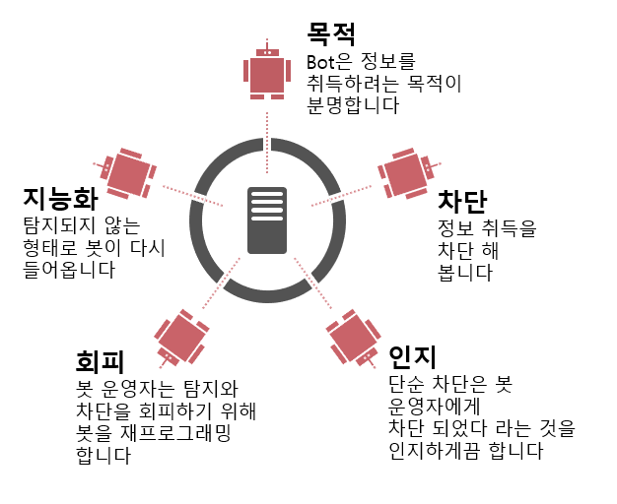
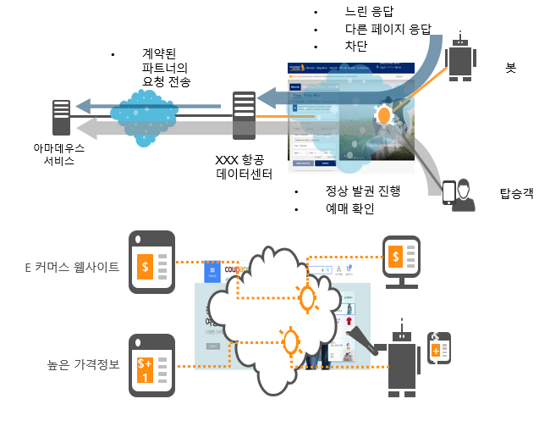
13.
Akamai Bot Manager Premier
자동화 된 Bot 접근 차단 및 관리 솔루션
Akamai Bot manager Premier 는 자동화 된 프로그램으로 구성된 Bot 에 의한 정보 탈취 및 취약점을 통한 해킹 행위 또는 서비스에 영향을 미치는 악성 동작 등을 차단 또는 관리 할 수 있는 솔루션 입니다.
사용자 행위 기반 Bot 탐지 및 차단 솔루션
Bot 분류 데이터 베이스 및 사용자 행위를 분석 하여 Bot 탐지 및 차단
일반적인 사이트 접속자의 51.8% 가 Bot 이며 28.9%는 악성 봇
아카마이 CDN 서비스에 최적화 된 Bot Manager Premier 를 이용해 봇을 구분하고 차단 가능
단순 차단 뿐 아니라 미리 설정 한 동작을 유도 하도록 관리가 가능
가트너 봇 관리 리더 선정
최적의 봇 데이터 베이스
사용자 행위를 체크 하여 판정
아카마이 CDN에 최적화
쉬운 적용 쉬운 사용
주요
고객사
14

Slide 15
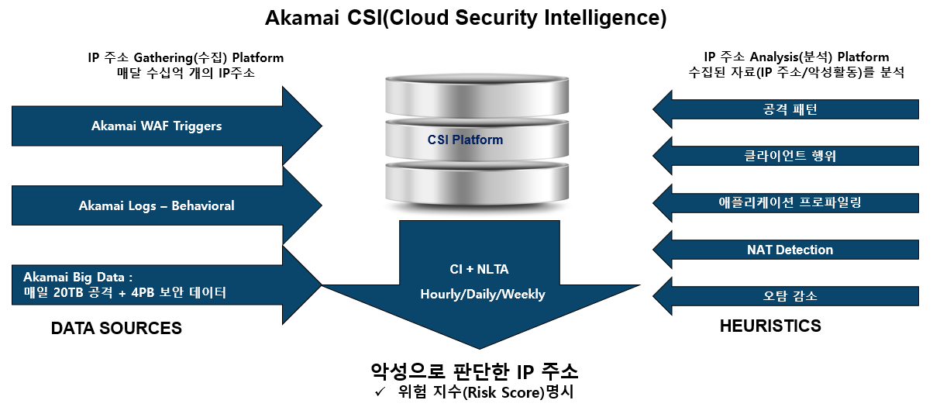
14.
Akamai CI & NLTA
아카마이 클라우드 인프라 기반 보안 위협 DB 솔루션
Akamai CI(Client Inteligence) & NLTA(Network Layer Threat Actors)는
아카마이가 가지고 있는 위협에 대한 정보를 지속적으로 업데이트 해드리는 Global 보안 위협 DB 입니다.
아카마이가 제공하는 글로벌 보안 위협 DB
아카마이의 경험에 의한 순도 높은 보안 위협 DB
Akamai 글로벌 인프라에 대한 공격 IP 정보를 수집 하여 NLTA 를 생성
Akamai 보안서비스 고객에 대한 공격 IP 정보를 수집하여 CI 를 생성
스코어 방식이며 공격 이력에 따라 실시간 업데이트를 통해 데이터 관리 제공
글로벌 NO.1 CDN
인프라 공격 정보 수집
서비스 공격 정보 수집
CSI (Cloud Security Inteligence)
스코어 상시 업데이트
주요
고객사
15

Slide 16
15.
Akamai FastDNS
클라우드 인프라 기반 DNS 보안 솔루션
Akamai EdgeDNS는 Anycast DNS를 기반으로 다양한 보안 위협으로 부터 귀사의 DNS를 안전하게 보호할 수 있는 솔루션입니다.
대용량 클라우드 인프라 기반 보안솔루션
대용량 CDN 인프라 기반
DNS 대상 DDoS 공격 방어
글로벌 CDN NO.1 사업자의 대규모 클라우드 인프라 제공
29개 국가, 200+개 PoP, 6000+ DNS로 대규모 DDoS 공격 방어에 최적화
Global 200+ PoP에 Anycast DNS를 이용한 DDoS 방어 및 최적에 DNS 서비스를 제공
글로벌 NO.1 CDN
대용량 클라우드 인프라
완전한 분산 처리
Anycast DNS
100% 업타임 SLA
기존 DNS 서비스
Akamai FastDNS 도입 후
내부 인프라에 DNS 구축 시 DDoS 공격에 보안 약점으로 작용
유입 되는 UDP 53번 Port 대상 공격을 방어 할 방법이 없음
외부 서비스 사용 시 공격에 의한 장애 보상 SLA 를 제공 받지 못함
국내외 어느 업체도 DNS 방어를 보장하지 않음
ISP에서 제공하는 무상 서비스의 경우 공격 유입 시 통보 없이 차단
정상 사용자가 차단될 경우에도 보상 받을 방법이 없음
외주 업체에 위임 시 이로 인한 보안 위협이 상존
국가 전산센터, 대형 ISP 도 공격으로 인한 DNS 장애를 경험
아웃 소스를 통한 DNS 서비스로 내부 Network에 불안 요소 제거
100% 업타임 SLA로 향상된 가용성 제공
더 빠른 질의 분석과 Anycast 를 이용해 더 높은 DNS 성능을 제공
글로벌 29개국, 200+ PoP, 6000+ DNS로 공격을 흡수
DNSSec를 지원하여 더 나은 보안을 제공
국내외 유일 DNS 대상 DDoS 공격 방어를 보장
총 처리 능력에 1% 이하의 사용률로 높은 확장성 제공
주요
고객사
16

Slide 17
16.
Akamai ETP – Enterprise Threat Protector
DNS 기반 악성코드, Malware, 랜섬웨어 탐지 및 차단 솔루션
AKAMAI ETP 서비스는 내부에서 외부로 나가는 DNS 쿼리를 분석하여 내부 PC (또는 서버)에 감염된 악성코드들이 기업내 정보를 유출하거나 외부 C&C서버와 통신하여 업무 환경에 심각한 장애를 일으키는 것을 방지하는 서비스입니다.
DNS 기반
내부 사용자 보안솔루션
인텔리전트 DNS 기반
내부 보안 솔루션
전세계 인터넷 트래픽의 15~30%, 일일 1500억 DNS Query 를 바탕으로 한 Big Data 를 활용
Akamai Big Data 를 기반으로 한 자동화된 트래픽 분석 및 통계를 기반으로 트랜드 분석 반영
Akamai Cloud Security Intelligence 의 전문적인 데이터 분석을 통한 위협 정보를 통합 반영
글로벌 트래픽 15~30% 처리
일일 1500억 DNS 쿼리 처리
대규모 Big Data 활용
자동화 된 분석 정보
Akamai 보안센터 전문적인 분석
방화벽 형태의 위협 방어
Akamai ETP 도입 후
일반 방화벽에서는 내부->외부로의 DNS 쿼리는 모니터링 하지 않음
시그니처 기반의 방어 방식은 상시적인 Update가 필요 함
장비 성능에 의존적이며 이용자의 퍼포먼스 보장이 어려움
인라인 방식의 구성 시 인프라 구성 변경 필요
오탐과 미탐이 필연적이며 전문 운영 인력 필요
여러가지 공격이 융합된 멀티펙터 공격에 대응이 어려움
공격 유입 및 방어에 대한 정확한 리포트가 제공 되지 않음
내부 DNS 를 이용한 방어 방식으로 별도의 구성 변경이 불필요
글로벌 트래픽의 15~30%, 일일 1500억 DNS 쿼리를 분석하여 제공
자동화 된 분석 및 차단 제공으로 별도의 Update 가 필요 없음
어플라이언스 장비에 의존 하지 않으며 사용자의 퍼포먼스를 보장
Akamai 보안센터에서 전문적인 분석 제공, 전문 운영 인력 불필요
Akamai 서비스 관리 포탈 Luna 를 통해 신속한 정책 적용 가능
Akamai 사용자 포탈을 통해 현황에 대한 정확한 리포트 가능
주요
고객사
17

Slide 18
17.
Akamai EAA – Enterprise Application Access
클라우드 인프라 기반 차세대 원격 보안 접속 솔루션
Akamai EAA는 외부에서 내부 어플리케이션으로 접속 하는 원격 접속 사용자에 대한 보안을 제공 하는 솔루션입니다.
원격 접속 제어를 위한 보안솔루션
Cloud Edge를 통한 어플리케이션 원격 접속 솔루션
멀티 Data Center 및 클라우드에 위치한 Application 에 대한 통합 원격 접속 보안을 제공
내부 방화벽에 룰 변경 없이 외부 Edge 서버와 내부 Connector 을 통한 원격 접속 제공
다양한 인증 지원으로 보안성 강화
원격 접속 보안 제공
VPN 등 인프라 구축 불필요
TLS 통신으로 보안 강화
다양한 인증방식 제공
Proxy 통신으로 보안 강화
기존 원격 접속
Akamai EAA 도입 후
VPN + 원격 접속 솔루션 구축에 높은 비용 소요
VPN 접속을 위한 별도 장비 및 보안 정책 추가/변경 필요
VPN을 위한 네트워크 레벨의 허용으로 보안 위협 증가
악성 코드에 감염된 사용자로 인한 내부 위협 증가
외부에 허용 된 VPN Port에 각종 공격의 위협 대상이 됨
GUI 기반 운영환경 및 접속 통계 등의 리포트가 미비
별도의 인프라 및 전용 서버 자원이 필요 없음
방화벽 및 보안 장비에 별도의 추가 룰 설정이 필요 없음
유저들이 허용된 Application 만 접속 가능, 보안 위협 최소화
HTTP/HTTPS 를 이용한 접속만 허용, 내부 보안 위협 최소화
외부에 공개 된 Port 가 없으므로 공격의 대상이 될 수 없음
GUI 기반의 운영 환경 제공 및 접속 통계 등의 리포트 제공
다양한 사용자 인증 및 권한 관리 가능
주요
고객사
18

Slide 19
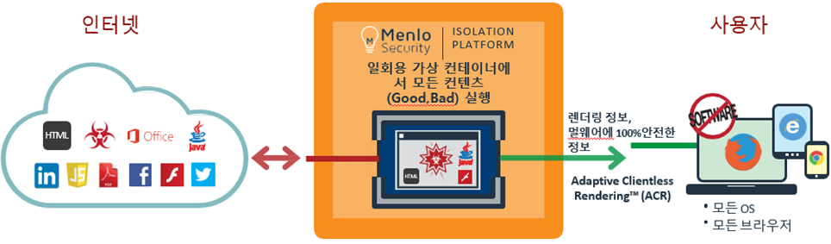



18.
MENLO WEB ISOLATION
안전한 웹환경을 위한 웹 격리 솔루션
Menlo Security Web Isolation 서비스는 모든 웹 컨텐츠를 안전하게 분리(격리)하여 실행하고, 사용자에게는 seemless 환경의 랜더링 정보만을 전송합니다. 멀웨어 및 악성코드가 사용자 장치에 도달 전 제거함으로 안전한 인터넷 환경을 지원합니다.
웹격리
적용을 통한
Zero Malware
WEB격리 시스템을 통한
안전한 인터넷 사용 환경
탐지가 아닌, 분리 및 격리를 통한 웹 실행으로 멀웨어, 악성코드의 감염경로 원천봉쇄
모든 웹 트래픽을 격리된 환경에서 실행하여 사용자의 안전한 인터넷 사용환경을 보장
기존 사용 환경
MENLO WEB Security 도입 후
안전한 웹사이트에서도 악성 코드 감염 사례 발생
위협에 감염된 웹사이트 이용 시 악성 코드 감염
기존 보안솔루션의 ‘차단’ 정책으로는 완벽한 방어가 불가능
기존 보안솔루션의 오탐과 미탐에 대한 관리 전문 운영 인력 필요
공격 유입 및 방어에 대한 정확한 리포트가 제공 되지 않음
모든 WEB 실행을 격리된 환경에서 실행
감염된 웹사이트는 격리된 환경에서 실행됨으로 안전
웹사이트의 ‘차단`이 아닌 ‘격리’를 실행하여 사용자 감염 0%
`차단`을 하지 않기에 오탐과 미탐이 존재하지 않음
관리자 포탈을 통한 격리현황 및 주기적 리포트 이메일 전송
주요
고객사

Slide 20
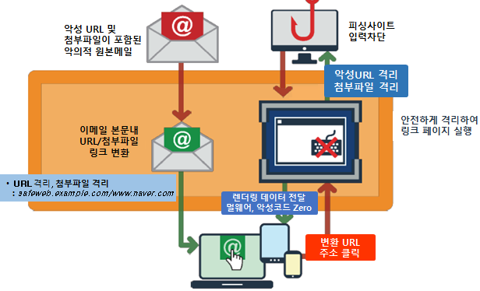
19.
MENLO EMAIL ISOLATION
이메일 격리 솔루션 – 멀웨어 및 피싱공격 제거 (URL 링크 및 첨부파일 격리 실행)
Menlo Security Email Isolation 서비스는 이메일 본문내 포함된 URL의 안전한 처리와 첨부파일에 대한 격리실행 및 Safe PDF변환 처리를 통하여 사용자의 안전한 이메일 사용환경을 지원합니다.
멀웨어
피싱공격 완벽방어
이메일 본문URL 격리실행
첨부파일을 Safe Doc로 변환
이메일 본문 내 포함된 URL 위협에 대한 유일한 보안솔루션으로 안전한 이메일 사용 환경 제공
Gmail, O365, Exchange Server 및 다양한 이메일 클라이언트 환경에 대한 완벽 지원
기존 사용 환경
이메일 본문의 URL 공격에 대한 방어 어려움
피싱사이트 접속등으로 인한 중요한 크리덴셜 정보 유출
사이트 분석솔루션은 오탐 및 미탐이 발생
많은 피싱 방지 솔루션은 사용자 교육에 의존
최신의 악성 사이트에 대한 차단 및 통제가 어려움
MENLO EMAIL Security 도입 후
이메일 본문의 URL 실행시 안전한 ‘격리 플렛폼’에서 실행
사용자 웹 세션을 격리하고 실행함으로 악성프로그램 위협제거
위험도가 높은 웹페이지는 Read-Only로 실행하여 입력 차단
첨부파일에 확인 시 Safe PDF로 변환 제공하여 악성코드 실행 차단
필요시 원본 첨부파일 다운로드 권한 설정 기능 제공
주요
고객사

Slide 21
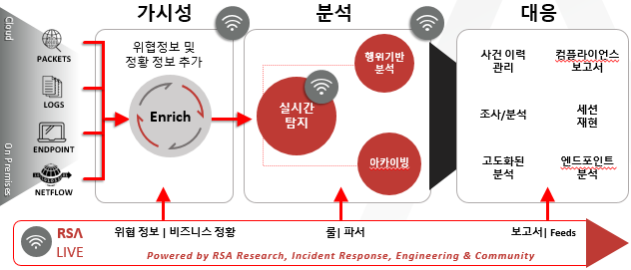
20.
RSA NetWitness Platform
네트워크 포렌식 및 전산망 이상 행위 탐지 솔루션, 차세대 SIEM 솔루션
NetWitness Platform은 기존 SIEM 솔루션, APT 솔루션, UEBA 솔루션의 미탐 및 오탐 이슈를 보완합니다. 단순히 로그 및 넷플로우 뿐만 아니라, 패킷 및 엔드포인트까지 실시간으로 100% 수집 및 분석 가능하며, 외부 공격 및 내부 이상 행위 탐지 및 원본 트래픽/로그 조회를 통한 상세 분석 환경을 제공합니다.
고객의 고민
NetWitness 도입 필요성
외부 공격 및 내부 이상 행위에 대한 증거 보존 및 재현의 어려움
. 근본적인 원인 규명 및 재발 방지 이슈 발생
외부 공격 및 내부 이상 행위 발생 이전에 빠른 탐지 및 대응 어려움
. 특정 네트워크 계층 및 프로토콜이 아닌, 네트워크 전반의 실시간 탐지 필요성
기존 보안 솔루션 우회 및 변종 공격 대응의 어려움
. 기존 SIEM, APT, UEBA 솔루션에서 미탐, 오탐 이슈 발생
전산망 침해 사고를 대비한 증적 증거 보존
. 실시간 모든 패킷 및 로그 저장. 사고, 공격 및 이상 행위 재현(Forensic)
. 기존 보안장비가 탐지하지 못하는 고위험 이상행위 탐지 및 상관분석/ 보전
실시간 전산망 이상 행위 경보 체계 확보
. 기업/기관 공격 행위, 내부 직원 및 외주 직원 이상 행위 실시간 분석 및 경보
. 인터넷망 + DMZ + 내부망 + 원격망 전체 네트웍에 대한 통합 경보체계 제공
기업 및 국가 기관 주요 정보 및 비즈니스 자산 보호
. 실제 공격이 발생하기 전에 탐지 및 원인 규명하여 주요 정보 및 자산 보호
주요
고객사
엔터프라이즈: S 그룹사 전체, H 그룹사 전체, 제조사 S, 온라인 포탈 N사, K사, A 그룹사 등
금융: S 은행, B 은행, K은행, C은행, N은행, N 생명보험, H 생명보험, H 손해보험, K카드 등
공공: H 전력 본사 및 계열 발전소, K 공사, N 공단, 모 정부 부처 등

Slide 22
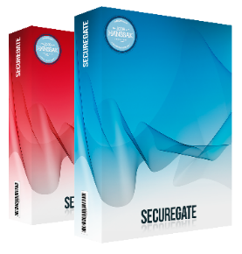


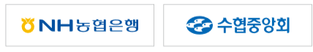
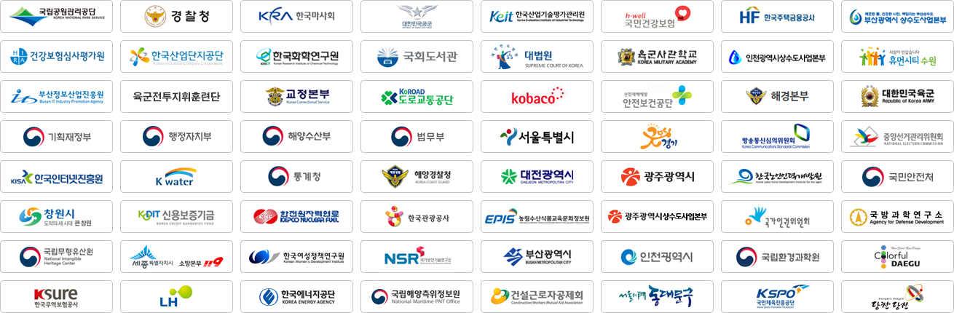
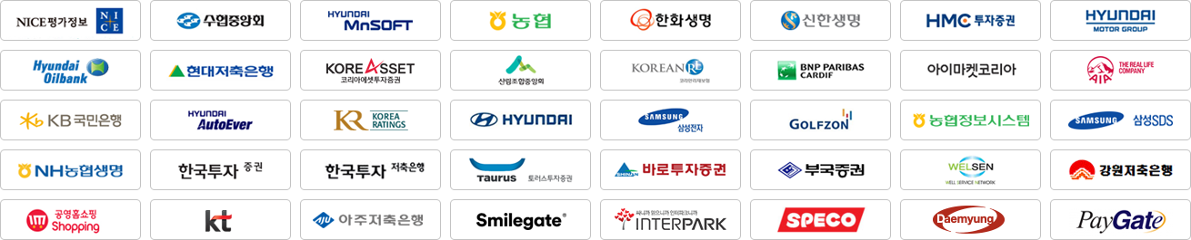
21.
Secure Gate V3.5
망간 자료전송 솔루션
물품식별번호 : 23460848
망분리 환경(업무단절 환경)에서 망간 자료전송 시스템은 보안성을 강화하여 안전하고 편리한 사용 환경을 제공하기 위해 파일 반입/반출 기능의 자료연계 기능과 보안정책에 한하여 단절된 TCP/IP를 연계해주는 스트리밍 연계 기능을 제공합니다.
제품명 | Secure Gate V3.5
제품유형 | 망연계(망간자료전송)
지원방식 | 인피니밴드(최초특허), 스토리지, 소켓, 단방향
암호모듈 | 국정원 검정필 암호모듈 탑재
백신 | CC인증 상용 백신 엔진 탑재
인증 | CC인증 (EAL4), GS인증 1등급 획득
성능우수성
동종업계 제품 대비 최고의 속도 지원 | 보안성 | 국정원 검증필 암호 모듈 256bit 암호화 SHA 512bit 전구간 암호화 IPv6지원
업계 최대 기술지원인력 42명 보유, 최적화된 기술 지원 체계
실시간 대국민 대규모 서비스 적용 (경찰청 112시스템, 건강보험심사평가원 의료 정보 조회)
국내 최대 망연계 사업 구축 경험 보유 (2014년 N은행 망연계사업 구축/운영) | 속도 | ○ 공인 성적서 제출 : - Bits Per Second : 18 Gbps 이상 - Transaction Per Second : 800,000 TPS 이상
‘17년 구축 실적 93 Site, 누적 300여 Site (35만 User사용, 전국민 대상 스트림연계 서비스)
주요 레퍼런스
성능 우수성

Slide 23
















22.
J-TOPS
외주(협력사) 인력 통합보안관리 솔루션
물품식별번호 : 23185523
J-TOPS 는 IT 외주(협력사) 인력에 대한 통합보안관리 솔루션으로 외주 인력들이 준수해야하는 보안 서약서 및 교육, 출입관리, 작업관리, 사업관리 ( 프로젝트, 산출물 ) 등 각종 보안규정 내용을 사전에 정책으로 정의하여 자동으로 관리하고, 수행 될 수 있도록 지원합니다.
컴플라이언스
만족
IT 외주인력
보안관리
정보통신
보안 업무 규정
보안관리 증적 Log
생성 및 관리
정보통신망 이용촉진 및
정보보호 등에 관한 법률
보안 서약서 및 교육
보안SW 설치&버전 관리
작업관리 및 이력 수집
사업관리 (프로젝트,산출물)
장비 반/출입 보안관리
기존 IT 외주보안 관리 현황
J-TOPS 도입 후 IT 외주보안 관리
수작업으로 진행되는 전반적인 외주 인력 관리의 어려움
외주 출입 인원의 보안 서약서 작성 및 수작업 관리
작업자의 실제 업무 수행 내용 확인 불가
작업자 본인 및 지정 PC 에 보안조치 등에 대한 제한 기능 부재
정기/비정기 방문 작업자의 본인 여부 및 업무 내용 확인 불가
보안교육 참가자 관리 및 교육자료의 공유 관리 등 어려움
노트북/ PC등 장비 반입/반출 관리 방안의 부재
외주 인력 별 작업 내용 및 기간에 대한 정확한 통제 불가
보안정책 준수 여부에 대한 확인 불가
각종 감사자료 및 보고서 작성의 어려움
인력 투입 단계부터 통합된 외주인력 관리 정책 적용
작업자 본인의 보안 서약서 관리 자동화
사전 정책을 통해 정책 그룹 설정으로 편의성 제공
작업자, 작업 기간, 작업 PC 에 대한 간편한 보안정책 적용
정책에 따른 실시간 모니터링 및 차단 기능
보안교육 자료 공유, 참여자 등록 등의 보안관리 지원 기능
프로젝트 별 기본 정보 및 작업자 관리 등의 사업 관리 기능
정보시스템 및 휴대용 매체 등록 등의 자산 관리 기능
사업 단계별 보고서 생성을 위한 Log 검색 / 통계 기능
각종 감사자료 및 보고서 생성
주요
고객사

Slide 24

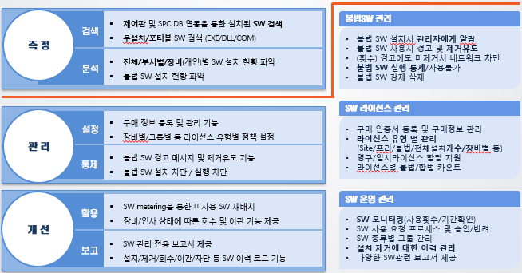
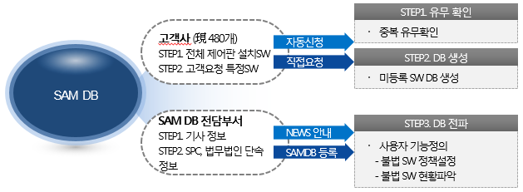
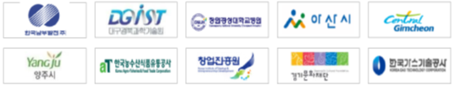



23.
Sweeper
불법소프트웨어 탐지 및 SW자산관리 솔루션
물품식별번호 : 23638987 ~ 23638993
SW자산관리솔루션 SWeeper는 PC에 설치된 SW정보를 수집, 분석하여 구매하지 않은 불법SW 사용을 통제하고 제어하는 서비스입니다.
기존 SW 관리 현황
Sweeper 도입 후 SW 관리
불법소프트웨어 검열 및 AUDIT 이슈 발생 시만 임시 방편으로 대응
SW 관리업무 정책 미흡 및 비효율적 관리
SW 관리 미흡으로 위험관리/비용통제 불가
불법 SW 사용으로 인한 보안관리 위협
저작권사 임의 판매 방식 변경에 따른 대응 부재
상시 관리체계를 구축하여 사전 예방적 관리
SAM 표준 정책에 따른 체계적 운영, SW 구매-폐기까지 라이프사이클 관리
상시 관리 체제로 리스크 제거, 예산수립과 비용 통제 가능
불법 SW 사용으로 인한 악성코드 감염 등의 위험을 제거하여, 안전한 SW 자산관리 가능
저작권사 임의 판매 방식 변경 상시 업데이트 및 반영
주요
고객사

